Slide 1


CAPACITACIÓN TÉCNICA · OPERACIÓN · MO-CC2-07
1
Última olla
Fin de secuencia
2
Cierre con 2–4 t
Terminar la secuencia sin escoria ni breakout de cola, cerrando de los extremos al centro y sin agua dentro del molde
3
L1-L6 → L2-L5 → L3-L4
4
Cola ≤ 1.0 m/min
8 h
5
9
24
5
Agua ≥ 15 min
teoría (S-13 / S-12 / S-14)
fines de secuencia supervisados
pasos críticos ★
meses de vigencia (TD-P07)
6
ESR y LOTO
Para: S-13 Plataforma · S-12 Púlpito · S-14 Ayudante · S-16 Corte · C-16 (ESR) · C-06
Fuente: manual MO-CC2-07 v0.1 (Borrador para validación) y FT-ACE-001 v0.3. Material de capacitación; no sustituye al manual.
1
Notes:
CÓMO EXPLICARLA: Objetivo del curso: Terminar la secuencia sin escoria ni breakout de cola, cerrando de los extremos al centro y sin agua dentro del molde. Principio rector: Nunca se echa agua dentro del molde para sellar la cola.
PUNTOS A CERRAR: Presentar a los participantes, el objetivo y la ruta de certificación (teoría → OJT → evaluación práctica).
[POR CONFIRMAR] Niveles de cierre, velocidad de cola y caída del menisco con el OEM / C-08 · Tiempo de agua de molde ≥ 15 min con el OEM · Largo mínimo de cola ≥ 6 m con Laminación

Slide 2





01 · OBJETIVOS DE APRENDIZAJE
Al terminar, cierras la secuencia limpia y segura
Cerrar la última olla sin escoria
POR QUÉ IMPORTA
Cerrar con 2–4 t de residual o al ver escoria en el distribuidor.
Sin acero nuevo, la cola solo tiene una piel delgada arriba: sacarla rápido la rompe y derrama el líquido. Echar agua para sellarla puede atrapar agua bajo una costra y provocar una explosión. Apagar el agua de molde antes de tiempo deforma el cobre y arruina la conicidad para la siguiente secuencia.
Cerrar las líneas en orden
L1 y L6 a 450 mm, L2 y L5 a 350 mm, L3 y L4 a 300 mm; nunca por debajo de 250 mm.
Sacar la cola sin romperla
Dejar bajar el menisco 80–150 mm y sacar la cola a 0.5–1.0 m/min; nunca agua dentro del molde.
Nunca se echa agua dentro del molde para sellar la cola.
Entregar la máquina segura
Agua de molde ≥ 15 min, obturadores cerrados por el ESR, LOTO e inspección de moldes.
Fuente: manual MO-CC2-07 v0.1 (Borrador para validación) y FT-ACE-001 v0.3. Material de capacitación; no sustituye al manual.
2
Notes:
CÓMO EXPLICARLA: Leer cada objetivo como una conducta observable que se evaluará en campo.
PUNTOS A CERRAR: Confirmar que cada participante sabe en qué rol ejecutará el proceso.

Slide 3
02 · ROLES Y RESPONSABILIDADES
S-13 cierra líneas, S-12 saca colas, el ESR bloquea
Rol | Qué hace en el fin de secuencia | RACI
C-06 Supervisor de Colada Continua | Decide el fin de secuencia y el orden de cierre; entrega la máquina | A
S-13 Operador de Plataforma | Cierra la olla y las líneas con placa ciega; retira el distribuidor | R
S-12 Operador de Púlpito | Controla la cola de cada línea: velocidad, oscilación, EMS y rociado | R
S-14 Ayudante de Colada | Vigila cada molde durante la cola; prepara la inspección de moldes | R
S-16 Operador de Corte y Marcado | Corta y marca las colas | R
C-16 (función de ESR) | Cierra y bloquea los obturadores para la inspección de moldes | R
S-25 Mecánico de Taller de Moldes | Inspecciona tubos y conicidad (MM-CC-01) | C
Fuente: manual MO-CC2-07 v0.1 (Borrador para validación) y FT-ACE-001 v0.3. Material de capacitación; no sustituye al manual.
3
Notes:
CÓMO EXPLICARLA: R = ejecuta · A = dueño y responsable final · C = consultado · I = informado.
PUNTOS A CERRAR: Cada participante identifica su renglón y a quién escala.

Slide 4
03 · EL PROCESO
De los extremos al centro, conforme baja el nivel
Última olla
Cerrar olla
L1 y L6
L2 y L5
L3 y L4
Cola
Apagar por zona
Cortar colas
Cerrar máquina
C-06 avisa por radio al equipo
Residual 2–4 t o al ver escoria
Cierre a 450 mm con placa ciega
Cierre a 350 mm
Cierre a 300 mm; nunca < 250 mm
Menisco 80–150 mm; 0.5–1.0 m/min
Oscilación, EMS y rociado tras la cola
Palanquilla C; < 6 m a chatarra
Agua ≥ 15 min; ESR, LOTO, inspección
PRINCIPIO DEL PROCESO
Las líneas que quedan reciben el acero más caliente y el nivel nunca llega a la zona de vórtice (≤ 300 mm).
Nunca se echa agua dentro del molde para sellar la cola.
Fuente: manual MO-CC2-07 v0.1 (Borrador para validación) y FT-ACE-001 v0.3. Material de capacitación; no sustituye al manual.
4
Notes:
CÓMO EXPLICARLA: Recorrer el flujo de izquierda a derecha; señalar las compuertas de decisión.
PUNTOS A CERRAR: Qué pasa si una condición previa no se cumple: no se avanza.

Slide 5
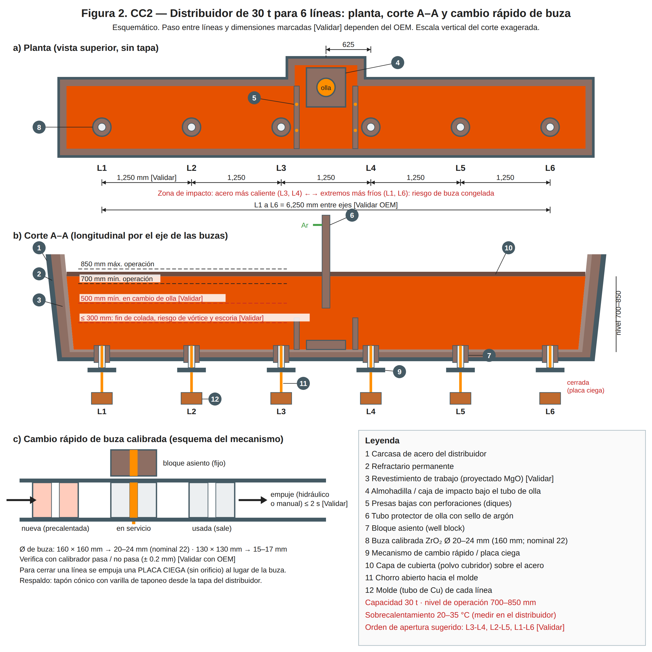
03 · EL PROCESO
Tres niveles de cierre: 450, 350 y 300 mm
LECTURA
El corte A–A marca 850 y 700 mm de operación y 500 mm de mínimo en cambio de olla.
Con ≤ 300 mm hay riesgo de vórtice y escoria: es el fin de colada [Validar].
Para cerrar cada línea se empuja la placa ciega en el cambio rápido.
Fuente: manual MO-CC2-07 v0.1 (Borrador para validación) y FT-ACE-001 v0.3. Material de capacitación; no sustituye al manual. Figura: cc2-distribuidor-6-lineas.svg.
5
Notes:
CÓMO EXPLICARLA: Usar la figura para ubicar cada componente en planta.
PUNTOS A CERRAR: Pedir a un participante que explique la figura con sus palabras.

Slide 6
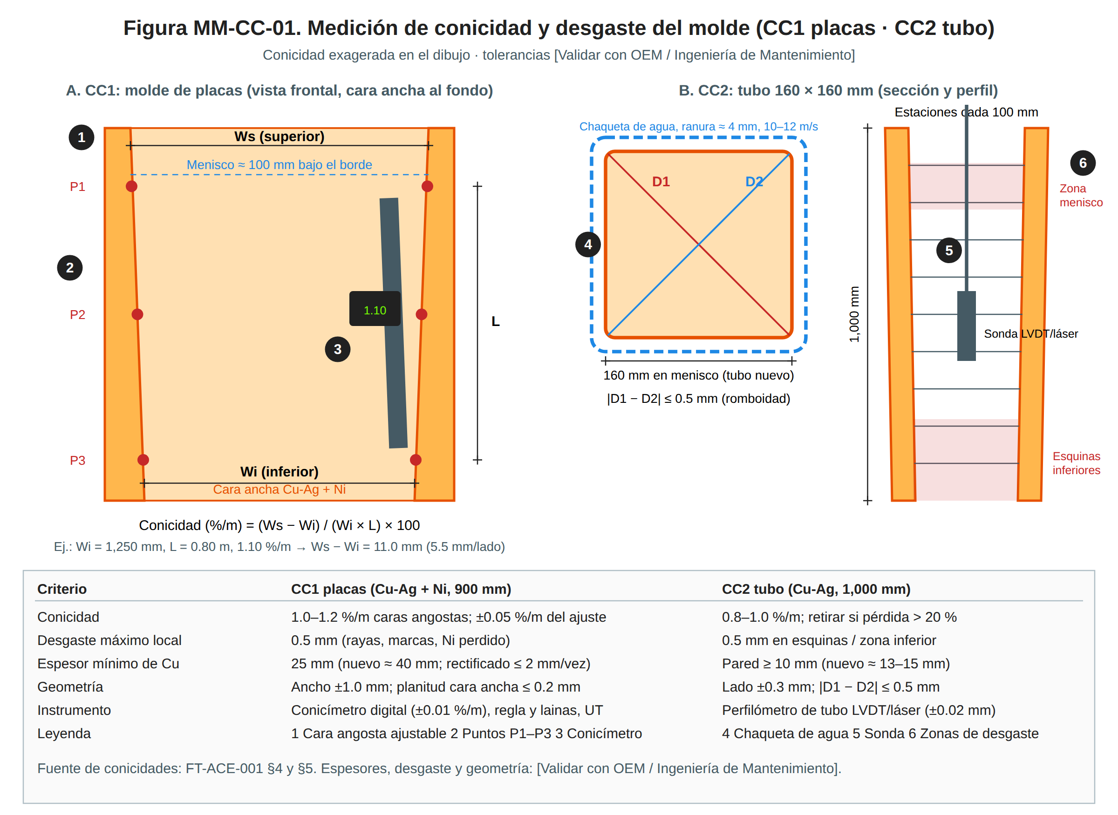
03 · EL PROCESO
Al final se inspecciona el tubo: conicidad y desgaste
LECTURA
Conicidad del tubo de la CC2: 0.8–1.0 %/m; se retira con pérdida > 20 % [Validar].
Desgaste máximo local: 0.5 mm en esquinas y zona inferior [Validar].
Apagar el agua antes de 15 min deforma el tubo y arruina la conicidad.
Fuente: manual MO-CC2-07 v0.1 (Borrador para validación) y FT-ACE-001 v0.3. Material de capacitación; no sustituye al manual. Figura: mm-molde-conicidad.svg.
6
Notes:
CÓMO EXPLICARLA: Usar la figura para ubicar cada componente en planta.
PUNTOS A CERRAR: Pedir a un participante que explique la figura con sus palabras.

Slide 7
04 · EQUIPOS Y MAQUINARIA
Siete equipos siguen activos hasta el final
Equipo | Función | Especificación clave | Verificar antes
Cambio rápido + placas ciegas | Cierra cada línea | ≤ 10 s por línea | 6 placas calientes en el horno
Varilla de taponeo | Respaldo de cierre | Tapón del Ø en uso (20–24 mm) | 2 listas
Extractores-enderezadores | Sacan la cola | Modo cola 0.5–1.0 m/min [Validar OEM] | Sin alarmas
Rociado secundario | Enfría hasta la cola | Apagado por zona con la cola | Seguimiento de cola activo
Carro del distribuidor | Retira el distribuidor | Posición de desescoriado [Validar OEM] | Caja de escoria seca en posición
Agua de molde | Enfría los tubos | ≈ 2,000 L/min por línea | Encendida hasta el final
Medidor Cs-137 | Nivel | Obturador para inspección | ESR disponible
Fuente: manual MO-CC2-07 v0.1 (Borrador para validación) y FT-ACE-001 v0.3. Material de capacitación; no sustituye al manual.
7
Notes:
CÓMO EXPLICARLA: La columna resaltada es lo que se verifica ANTES de operar.
PUNTOS A CERRAR: Equipo que no pasa la verificación = no se opera; se reporta.
[POR CONFIRMAR] Especificaciones marcadas en la tabla

Slide 8
05 · PARÁMETROS DE OPERACIÓN
Niveles de cierre y velocidad de cola, sin atajos
Parámetro | Objetivo | Rango | Alarma | Acción
Residual de la última olla | 3 t | 2–4 t [Validar] | Escoria en el distribuidor | Cierra de inmediato
Nivel cierre L1 y L6 | 450 mm | 430–470 mm [Validar] | — | —
Nivel cierre L2 y L5 | 350 mm | 330–370 mm [Validar] | — | —
Nivel cierre L3 y L4 | 300 mm | 280–320 mm [Validar] | < 250 mm | Cierra ya: vórtice y escoria
Caída del menisco | 100 mm | 80–150 mm [Validar] | — | —
Velocidad de cola | 0.8 m/min | 0.5–1.0 m/min [Validar OEM] | > 1.5 con cola en molde | Baja la velocidad
Agua de molde al final | 15 min | ≥ 15 min [Validar OEM] | Apagado antes | No la apagues
Largo mínimo de la cola | 6 m | ≥ 6 m [Validar Laminación] | < 6 m | A chatarra
POR CONFIRMAR Niveles de cierre, velocidad de cola y tiempo de agua: [Validar con OEM / Ingeniería de Proceso].
Fuente: manual MO-CC2-07 v0.1 (Borrador para validación) y FT-ACE-001 v0.3. Material de capacitación; no sustituye al manual.
8
Notes:
CÓMO EXPLICARLA: Leer cada renglón: objetivo, rango normal, alarma y la acción (columna resaltada).
PUNTOS A CERRAR: Ejercicio: dar un valor fuera de rango y pedir la acción correcta.
[POR CONFIRMAR] Niveles de cierre, velocidad de cola y tiempo de agua: [Validar con OEM / Ingeniería de Proceso].

Slide 9




06 · SEGURIDAD
Nunca agua al molde: la cola se saca con velocidad
★ Prohibido agua al molde
EPP OBLIGATORIO
La cola se saca solo con la velocidad de cola; agua sobre acero bajo una costra = explosión (MS-ACE-03).
Chamarra y polainas aluminizadas
Careta con filtro IR
Casco con barbiquejo y guantes aluminizados
Botas de fundidor y ropa retardante a la flama
Protección auditiva y dosímetro personal
★ Cola lenta, sin breakout
≤ 1.0 m/min hasta que la cola sale del molde; ante breakout, detén la línea y evacúa a ≥ 20 m (MS-ACE-09).
★ Caja de escoria seca
Zona roja ≤ 15 m del punto de volteo, nadie a pie; caja seca (MS-ACE-01, MS-ACE-03).
★ ESR y LOTO antes de inspeccionar
El ESR cierra obturadores, pone candado y mide < 2 × fondo; LOTO de extractores, oscilador y carro.
Fuente: manual MO-CC2-07 v0.1 (Borrador para validación) y FT-ACE-001 v0.3. Material de capacitación; no sustituye al manual. Serie MS-ACE.
9
Notes:
CÓMO EXPLICARLA: Los controles con ★ son críticos: si fallan puede haber una fatalidad. Se evalúan en la certificación.
PUNTOS A CERRAR: Cualquier persona puede y debe detener el trabajo si un control crítico no está.

Slide 10

06 · SEGURIDAD
LOTO y candado del ESR antes de inspeccionar
LECTURA
Agua de molde: se cierra solo con la máquina vacía, sin acero líquido (punto 1).
Extractores, oscilación y carro con candado; barra falsa estacionada con pasador.
Cs-137: obturador cerrado con el candado del ESR (punto 7).
Fuente: manual MO-CC2-07 v0.1 (Borrador para validación) y FT-ACE-001 v0.3. Material de capacitación; no sustituye al manual. Figura: ms-loto-puntos-cc.svg.
10
Notes:
CÓMO EXPLICARLA: Ubicar en la figura dónde está cada persona durante el proceso.
PUNTOS A CERRAR: Distancias y rutas de escape: preguntar a cada participante la suya.

Slide 11
07 · CALIDAD
Colas marcadas y moldes inspeccionados
Variable | Especificación | Cómo y cuándo | Si falla
Nivel al cerrar la última línea | ≥ 300 mm | Continuo (tendencia) | Inclusiones de escoria en colas
Identificación de colas | Marcadas C; largo ≥ 6 m | Cada cola | Rechupe de cola como producto normal
Inspección de moldes | Desgaste, rayas y conicidad | Cada fin de secuencia | Romboidad y grietas en la siguiente
La inspección del fin de secuencia es la primera defensa contra la romboidad de la siguiente secuencia.
Fuente: manual MO-CC2-07 v0.1 (Borrador para validación) y FT-ACE-001 v0.3. Material de capacitación; no sustituye al manual.
11
Notes:
CÓMO EXPLICARLA: Relacionar cada variable con el defecto que causa aguas abajo.
PUNTOS A CERRAR: Quién registra cada variable y dónde.

Slide 12
08 · PASO A PASO
Dieciséis pasos; nueve no admiten error (1/3)
# | Paso | Cómo hacerlo y qué medir | Criterio | Rol
1 | Confirma y prepara | C-06 avisa la última olla por radio; 6 placas ciegas calientes en el horno | Todos enterados; placas listas | C-06, S-14
★ 2 | Cierra la última olla | Por residual (2–4 t) o al ver escoria | Sin escoria en el distribuidor | S-13
★ 3 | Cierra L1 y L6 | A 450 mm, con placa ciega | Chorro cortado | S-13
★ 4 | Cierra L2 y L5 | A 350 mm, con placa ciega | Chorro cortado | S-13
★ 5 | Cierra L3 y L4 | A 300 mm; nunca por debajo de 250 mm | Chorro cortado | S-13
6 | Deja bajar el menisco | 80–150 mm con la velocidad en fijo | Menisco baja sin fuga | S-12
★ 7 | Aplica la velocidad de cola | 0.5–1.0 m/min; no eches agua al molde | Cola fuera del molde sin fuga | S-12, S-14
Fuente: manual MO-CC2-07 v0.1 (Borrador para validación) y FT-ACE-001 v0.3. Material de capacitación; no sustituye al manual. ★ = paso crítico, se evalúa en la certificación.
12
Notes:
CÓMO EXPLICARLA: Leer cada paso y demostrar en campo o simulador los pasos ★ (renglones resaltados).
PUNTOS A CERRAR: Los pasos ★ no se omiten ni se cambian de orden.

Slide 13
08 · PASO A PASO
Dieciséis pasos; nueve no admiten error (2/3)
# | Paso | Cómo hacerlo y qué medir | Criterio | Rol
8 | Apaga por zona | Oscilación y EMS al salir la cola del molde; rociado zona por zona detrás de la cola | Zonas apagadas tras la cola | S-12
9 | Corta y marca la cola | Palanquilla C; si mide < 6 m, a chatarra | Cola identificada | S-16
★ 10 | Retira el distribuidor | Carro a desescoriado; residual a la caja de escoria seca | Distribuidor fuera; zona libre | S-13
11 | Retira la olla vacía | S-09 la lleva a la nave de ollas | Torreta libre | S-09
★ 12 | Mantén el agua de molde | ≥ 15 min después de la última cola | Tubos fríos | S-12
★ 13 | Pide al ESR los obturadores | El ESR cierra, bloquea y mide en las 6 líneas (< 2 × fondo, MS-ACE-07) | Registro del ESR | C-16, S-14
★ 14 | Aplica LOTO a la máquina | Extractores, oscilador y carro | Candados puestos | S-14
Fuente: manual MO-CC2-07 v0.1 (Borrador para validación) y FT-ACE-001 v0.3. Material de capacitación; no sustituye al manual. ★ = paso crítico, se evalúa en la certificación.
13
Notes:
CÓMO EXPLICARLA: Leer cada paso y demostrar en campo o simulador los pasos ★ (renglones resaltados).
PUNTOS A CERRAR: Los pasos ★ no se omiten ni se cambian de orden.

Slide 14
08 · PASO A PASO
Dieciséis pasos; nueve no admiten error (3/3)
# | Paso | Cómo hacerlo y qué medir | Criterio | Rol
15 | Inspecciona moldes y línea | Rayas, desgaste, restos de acero y boquillas; avisa a S-25 | Hallazgos registrados | S-14, S-25
16 | Registra la secuencia | Coladas, duración, causa del fin y cierres de línea | Hoja de secuencia completa | S-12, C-06
Fuente: manual MO-CC2-07 v0.1 (Borrador para validación) y FT-ACE-001 v0.3. Material de capacitación; no sustituye al manual. ★ = paso crítico, se evalúa en la certificación.
14
Notes:
CÓMO EXPLICARLA: Leer cada paso y demostrar en campo o simulador los pasos ★ (renglones resaltados).
PUNTOS A CERRAR: Los pasos ★ no se omiten ni se cambian de orden.

Slide 15
09 · CONDICIONES ANORMALES
Breakout de cola: detener, mantener agua y evacuar
Síntoma | Acción inmediata | Avisar a
Escoria antes de cerrar centrales | Cierra de inmediato las líneas restantes; marca las colas | C-06, C-09
Breakout de cola | Detén la línea; mantén agua de molde y secundaria; evacúa a ≥ 20 m; el ESR revisa el Cs-137 | C-06, C-04, C-16
La placa ciega no cierra | Tapón con varilla (MO-CC2-06) | C-06
Cola atorada en enderezadores | Detén; LOTO; mantenimiento la libera | C-06, C-11
Fin anticipado por emergencia | Cierra la olla y las 6 líneas; sigue la cola solo si es seguro | C-04, C-06
Obturador que no cierra | Nadie en el molde; aléjate ≥ 3 m y acordona; el ESR atiende | C-16 (ESR)
Fuente: manual MO-CC2-07 v0.1 (Borrador para validación) y FT-ACE-001 v0.3. Material de capacitación; no sustituye al manual. Serie MS-ACE-09 para emergencias.
15
Notes:
CÓMO EXPLICARLA: Practicar cada renglón como simulacro de mesa: síntoma → acción → a quién avisar.
PUNTOS A CERRAR: Nadie improvisa: si no está aquí, se detiene y se escala al supervisor.

Slide 16
10 · COMPETENCIA Y CERTIFICACIÓN
Certificación nivel U: demostrar, no asistir
I
Introducción y Conocimiento
L
Aprendizaje y Práctica Supervisada
U
Ejecución Autónoma y Habilitada
O
Dominio, Optimización e Instrucción
PASOS ★ QUE SE EVALÚAN
Cierra la olla sin pasar escoria
Cierra las líneas de los extremos al centro en los niveles definidos
Saca la cola a ≤ 1.0 m/min y explica por qué no se usa agua en el molde
Retira el distribuidor con la caja de escoria seca y nadie en la zona
Mantiene el agua de molde ≥ 15 min después de la última cola
No interviene moldes sin candado y medición del ESR y sin LOTO de la máquina
Rol | ILUO | Teoría | OJT supervisado | Vigencia
S-13 Operador de Plataforma | U | 8 h | 5 fines de secuencia | 24 meses
S-12 Operador de Púlpito | U | 8 h | 5 fines de secuencia | 24 meses
S-14 Ayudante de Colada | U | 8 h + protección radiológica | 5 fines de secuencia | 24 meses; POE 12 meses
Fuente: manual MO-CC2-07 v0.1 (Borrador para validación) y FT-ACE-001 v0.3. Material de capacitación; no sustituye al manual. TD-P07. ILUO: I Introducción · L Práctica supervisada · U Ejecución autónoma · O Dominio e instrucción.
16
Notes:
CÓMO EXPLICARLA: Nivel requerido: U (Ejecución Autónoma y Habilitada). La evaluación es práctica, ante evaluador certificado, sobre los pasos ★.
PUNTOS A CERRAR: Quien no demuestra todos los pasos ★ queda "aún no competente" y repite OJT dirigido.

Slide 17
10 · COMPETENCIA Y CERTIFICACIÓN
De la teoría a la certificación en seis pasos
1
2
3
4
5
6
Teoría
Autoevaluación
OJT supervisado
Evaluación práctica ★
Registro IMaS y DC-3/SIRCE
Recertificación
8 h
≥ 80 %
5 fines de secuencia
100 % pasos ★
≤ 10 días hábiles
24 meses
REGLAS DE LA CERTIFICACIÓN
La certificación vale solo para el proceso y el rol evaluados; se suspende tras un incidente grave hasta reevaluar.
El trabajador con experiencia puede solicitar la evaluación directa como examen de suficiencia (LFT art. 153-U).
Sin certificación vigente no se ejecuta la tarea crítica: el permiso de trabajo lo bloquea.
Fuente: manual MO-CC2-07 v0.1 (Borrador para validación) y FT-ACE-001 v0.3. Material de capacitación; no sustituye al manual. Registro de competencia en IMaS; constancia DC-3/SIRCE (obligación STPS).
17
Notes:
CÓMO EXPLICARLA: Explicar la ruta completa y los tiempos.
PUNTOS A CERRAR: Aclarar que la evaluación no es sanción: es la evidencia de que la persona puede trabajar segura.

Slide 18

10 · AUTOEVALUACIÓN
Autoevaluación: cinco preguntas antes del OJT
PREGUNTA 1
PREGUNTA 2
PREGUNTA 3
¿En qué orden se cierran las líneas al fin de secuencia?
¿Por qué nunca se echa agua al molde para sellar la cola?
¿A qué velocidad máxima se saca la cola del molde?
a) L3-L4, L2-L5, L1-L6
b) L1-L6, L2-L5, L3-L4
c) Todas a la vez
a) Porque ensucia el tubo
b) Porque enfría de más la cola
c) Porque puede atrapar agua y explotar
a) 1.0 m/min
b) 2.5 m/min
c) 3.5 m/min
PREGUNTA 4
PREGUNTA 5
CRITERIO
¿Cuánto tiempo se mantiene el agua de molde tras la última cola?
¿Con qué nivel del distribuidor se cierra de inmediato cualquier línea abierta?
Mínimo 4 de 5 correctas
a) ≥ 2 min
b) ≥ 15 min
c) ≥ 2 h
a) < 250 mm
b) < 500 mm
c) < 700 mm
Con 4 o más pasas al OJT supervisado. Con menos, repasa el manual con tu instructor y repite la autoevaluación.
Fuente: manual MO-CC2-07 v0.1 (Borrador para validación) y FT-ACE-001 v0.3. Material de capacitación; no sustituye al manual. Respuestas en las notas del orador.
18
Notes:
RESPUESTAS:
1) b) L1-L6, L2-L5, L3-L4 — De los extremos al centro: las centrales reciben el acero más caliente de la zona de impacto.
2) c) Porque puede atrapar agua y explotar — El agua bajo una costra se vuelve vapor y proyecta metal líquido (MS-ACE-03).
3) a) 1.0 m/min — 0.5–1.0 m/min; con más de 1.5 m/min y la cola en el molde la piel se rompe: breakout de cola.
4) b) ≥ 15 min — ≥ 15 min [Validar OEM]: apagarla antes deforma el cobre y arruina la conicidad.
5) a) < 250 mm — L3 y L4 cierran a 300 mm; con < 250 mm hay vórtice y escoria: cierre inmediato.
CÓMO EXPLICARLA: dar 5 minutos; revisar en grupo. PUNTOS A CERRAR: mínimo 4 de 5 correctas para pasar a OJT.

Slide 19
11 · CIERRE
Reglas del fin de secuencia que no se negocian
1
Nunca agua dentro del molde
2
Extremos primero, centro al final
La cola se saca solo con la velocidad de cola.
450, 350 y 300 mm; nunca por debajo de 250 mm.
3
Agua de molde hasta el final
4
Moldes solo con ESR y LOTO
≥ 15 min después de la última cola.
Obturador bloqueado por el ESR y candados puestos antes de inspeccionar.
Siguiente paso: OJT supervisado y evaluación práctica (TD-P07); registro en IMaS y DC-3/SIRCE. Validación: visto bueno técnica (pendientes: seguridad, laboral, diseño instruccional).
19
Notes:
CÓMO EXPLICARLA: Cerrar con las reglas que no se negocian; cada participante repite la regla más importante para su rol.
PUNTOS A CERRAR: Agendar OJT con el supervisor y el evaluador.
[POR CONFIRMAR] Niveles de cierre, velocidad de cola y caída del menisco con el OEM / C-08 · Tiempo de agua de molde ≥ 15 min con el OEM · Largo mínimo de cola ≥ 6 m con Laminación

